Slide 1





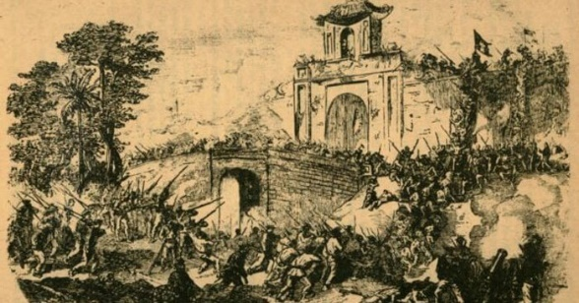
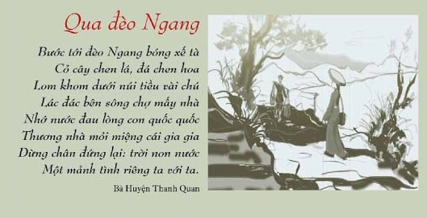

BÀI 6: TÌNH YÊU TỔ QUỐC

Slide 2

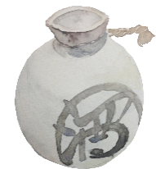
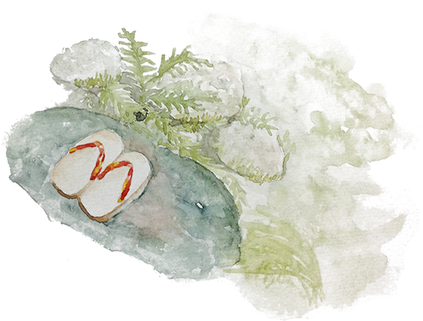

YÊU CẦU CẦN ĐẠT
- Nhận biết và phân tích được yếu tố thi luật của bài thơ thất ngôn bát cú và thơ tứ tuyệt luật Đường như: bố cục, niêm luật,vần, nhịp, đối.
- Nhận biết và phân tích được nét độc đáo của bài thơ thể hiện qua từ ngữ, hình ảnh, bố cục, mạch cảm xúc; nhận biết và phân tích được tình cảm, cảm xúc, cảm hứng chủ đạo của người viết thể hiện qua văn bản.
- Nêu được những thay đổi trong suy nghĩ, tình cảm hoặc cách sống của bản thân sau khi đọc tác phẩm văn học.

Slide 3
I.Tri thức Ngữ văn
Notes:
0981713891- 0366.698.459.

Slide 4
*Đặc điểm thi luật
Nhịp: cách ngắt nhịp của câu thơ thường là 2/2/3 hoặc 4/3 đối với thơ thất ngôn và 2/3 đối với thơ ngũ ngôn.
-Vần: Cách gieo vần của thơ luật Đường cả bài chỉ hiệp theo một vần, vần được sử dụng là vần bằng.
Đối : cách đặt câu sóng đôi sao cho ý và chữ trong hai câu ấy cân xứng với nhau.
Notes:
0981713891- 0366.698.459.

Slide 5
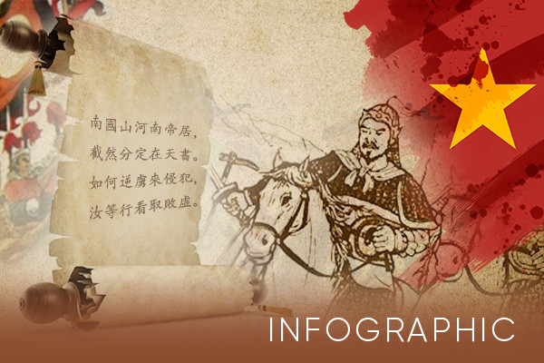
Văn bản 1:
Nam quốc sơn hà

Slide 6

I.TRẢI NGHIỆM CÙNG VĂN BẢN

Slide 7
II
Suy ngẫm và phản hồi

Slide 8

* Tìm hiểu về một số yếu tố thi luật của thơ thất ngôn tứ tuyệt luật Đường qua bài thơ
- Thể thơ: thất ngôn tứ tuyệt luật Đường.
- Dấu hiệu nhận biết:
+ số câu: 4
+ Số chữ trong 1 câu :7
+ Niêm: chữa thứ 2 trong câu một là “trắc” niêm với chữ thứ 2 của câu 4 cũng là “ trắc”, chữ thứ 2 của câu 2 là “bằng” niêm với chữ thứ 2 của câu 3 cũng là “bằng”.
+ Vần: chỉ hiệp theo một vần ở các câu 1,2 và 4 (cư, thư, hư).
Đối: Thơ tứ tuyệt không có quy định đối cụ thể và khắt khe như thơ thất ngôn bát cú.

